Slide 1
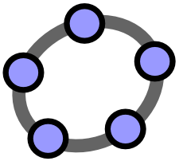
P118
حالات تعيين المستوى في الفضاء
أي ثلاث نقاط مختلفة ليست على إستقامة واحدة تعين مستويا واحدا فقط
B
G
C
A
أي مستقيم و نقطة خارجة عنه يعينان مستويا وحيدا فقط
A
π
C
B

Slide 2




P118
تابع حالات تعيين المستوى في الفضاء
أي مستقيمان متقاطعان يعينان مستويا واحدا فقط
$$𝓂$$
$$ℓ$$
B
A
G
C
أي مستقيمان متوازيان مختلفان يعينان مستويا واحدا فقط
π
$$ℓ$$
A
$$𝓂$$
C
B

Slide 3
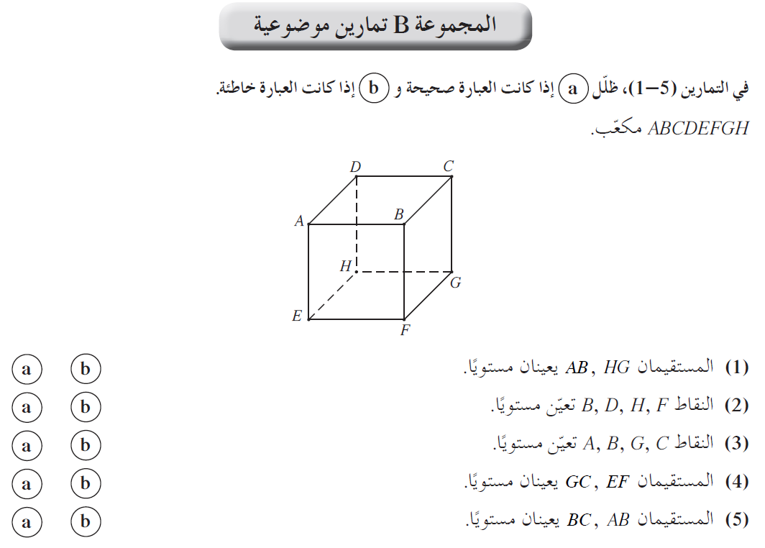
P49
كراسة التمارين

Slide 4

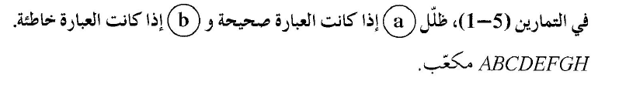
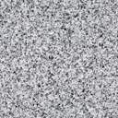

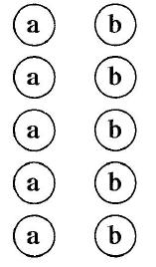
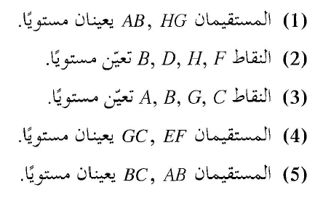
D
C
A
B
H
G
E
F

Slide 5
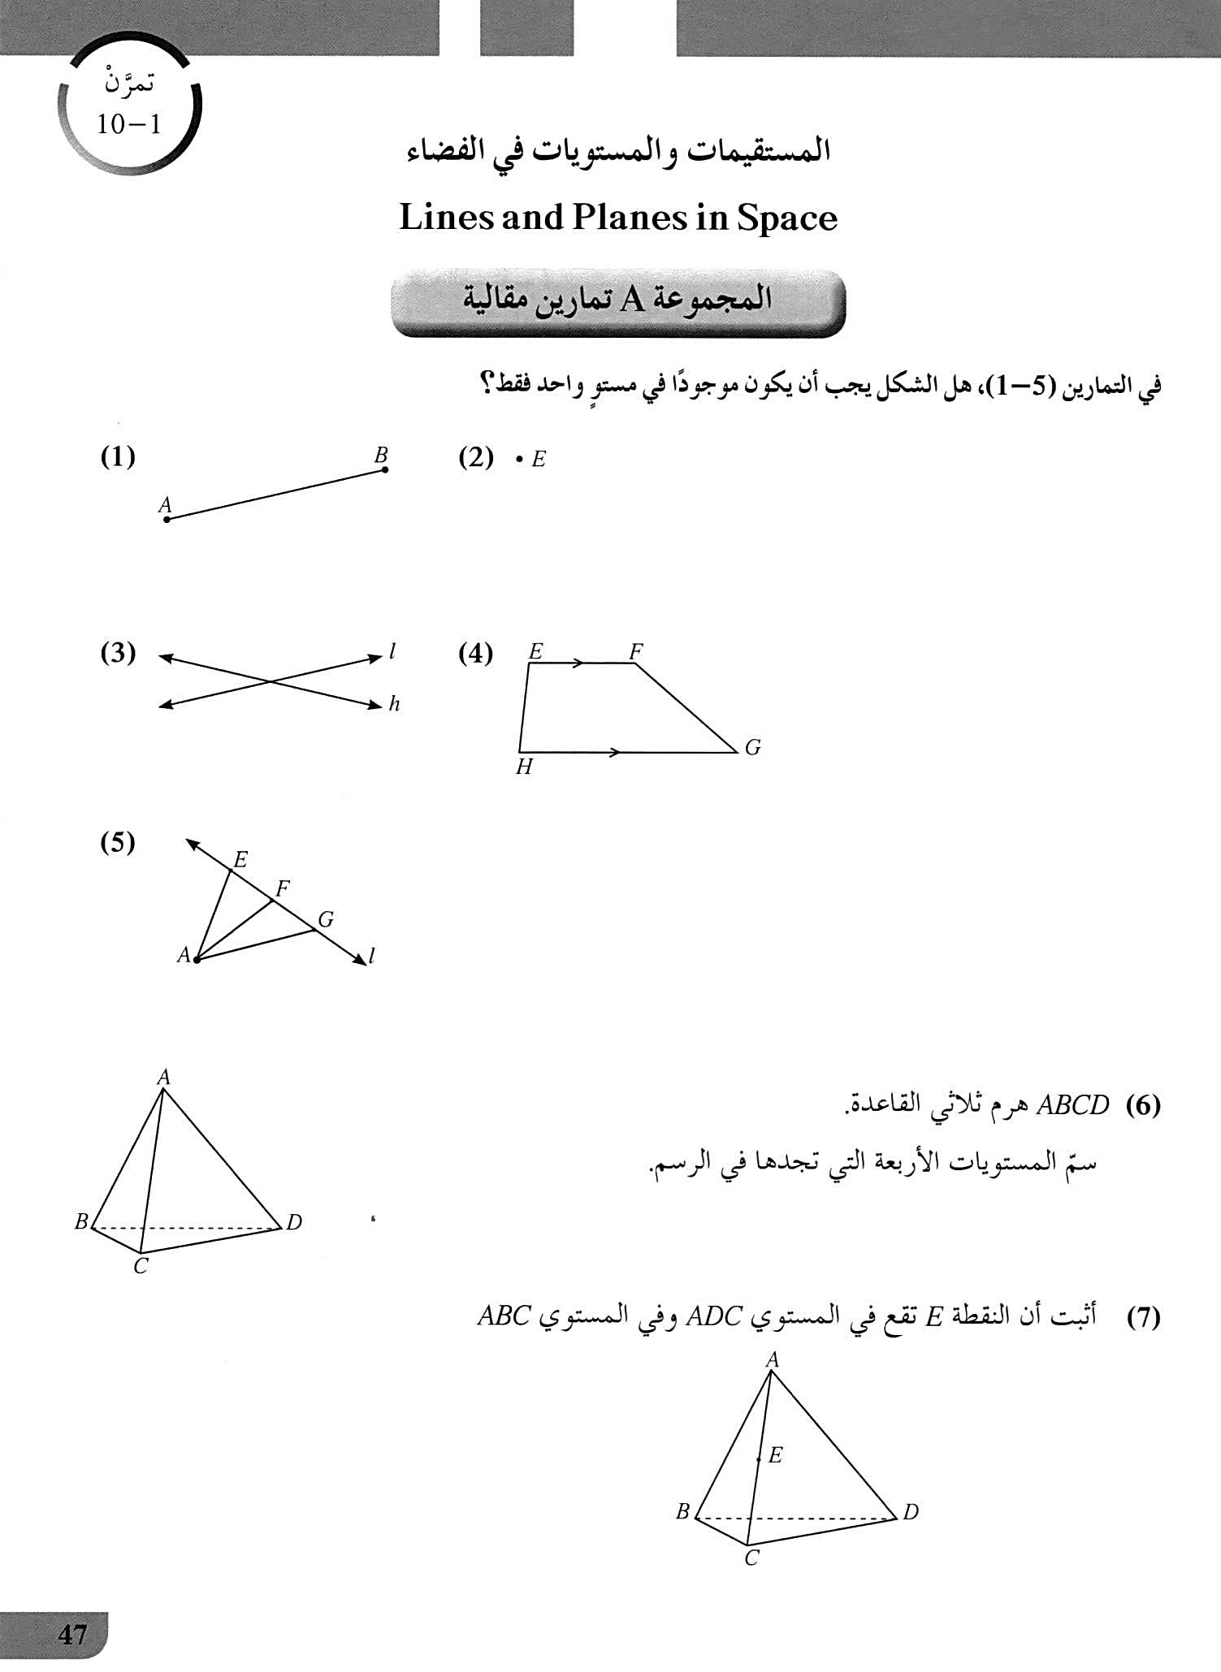
كراسة التمارين
P47
(ABD)
(ABC)
(ACD)
(BCD)

Slide 6
كراسة التمارين
P47

Slide 7
P119
مثال (1)
أثبت أن أضلاع أي شبه منحرف تقع جميعها في مستو واحد .
A
B
D
C

Slide 8


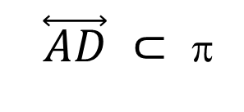






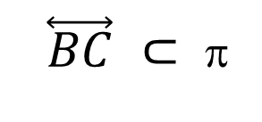
P119
مثال (1)
أثبت أن أضلاع أي شبه منحرف تقع جميعها في مستو واحد .
A
B
المعطيات :
ABCD شبه منحرف فيه AB DC
المطلوب :
D
C
إثبات أن CD , DA AB , BC ,
تقع جميعا في مستو واحد
البرهان
$$∵$$
AB DC
$$∴$$
AB DC
يعينان مستويا وحيدا و ليكن G
AB , DC
$$∴$$
$$∴$$
$$∴$$
$\overset{⃡}{AD} ⊂$ G
النقطتان A , D تنتميان إلى المستوى G
$$∴$$
$$∴$$
$\overset{⃡}{BC} ⊂$ G
النقطتان C , D تنتميان إلى المستوى G
تقع جميعا في مستو واحد
CD , DA AB , BC ,
$$∴$$

Slide 9
في الشكل المقابل AC , BD يتقاطعان في O
أثبت أن أضلاع الرباعي ABCD تقع جميعا في مستو واحد
P119
حاول أن (1)
A
B
0
D
C

Slide 10

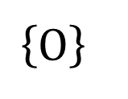
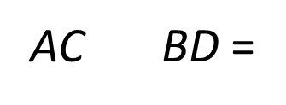

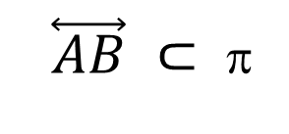
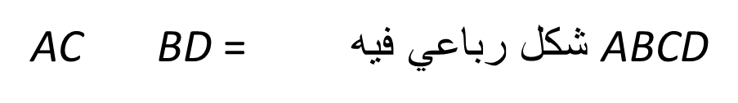
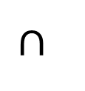

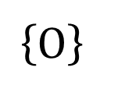
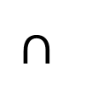



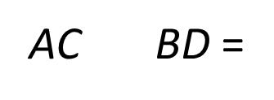
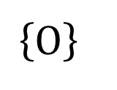

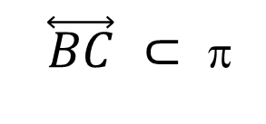

في الشكل المقابل AC , BD يتقاطعان في O
أثبت أن أضلاع الرباعي ABCD تقع جميعا في مستو واحد
P119
حاول أن (1)
A
B
المعطيات :
$$∩$$
$$\left\{O\right\}$$
ABCD شكل رباعي فيه AC BD =
0
المطلوب :
D
C
إثبات أن CD , DA AB , BC ,
تقع جميعا في مستو واحد
البرهان
$$∵$$
$$∩$$
$$\left\{O\right\}$$
$$∴$$
$$∩$$
$$\left\{O\right\}$$
AC BD =
AC BD =
يعينان مستويا وحيدا و ليكن G
AC , BD
$$∴$$
$$∴$$
$$∴$$
$\overset{⃡}{AB} ⊂$ G
النقطتان A , B تنتميان إلى المستوى G
$$∴$$
$$∴$$
$\overset{⃡}{BC} ⊂$ G
النقطتان B , C تنتميان إلى المستوى G
و بالمثل
CD , DA
تقع جميعا في مستو واحد
CD , DA AB , BC ,
$$∴$$

